Slide 1
Webexマニュアル （事務局向け）
令和３年６月
一般社団法人全国農業会議所

Slide 2
Ⅰ．ログインする
①－１「Webex Meet」を選択します

Slide 3
①－２アプリを選択後、ログインをします。

Slide 4
Ⅱ．会議を設定する
①－１ログイン後、ミーティングをタップします

Slide 5
①－２「＋」を押します。

Slide 6
①－３会議の名称、開始日時、所要時間等を設定します。

Slide 7
①－４招待者を選択後、参加者のメールアドレスを入力します。
※アドレス帳に登録している場合は「+」を押せば追加できます。

Slide 8
①－５すべて選択できたら「開始」を選択してください。

Slide 9
①－５すべて選択できたら「開始」を選択してください。

Slide 10
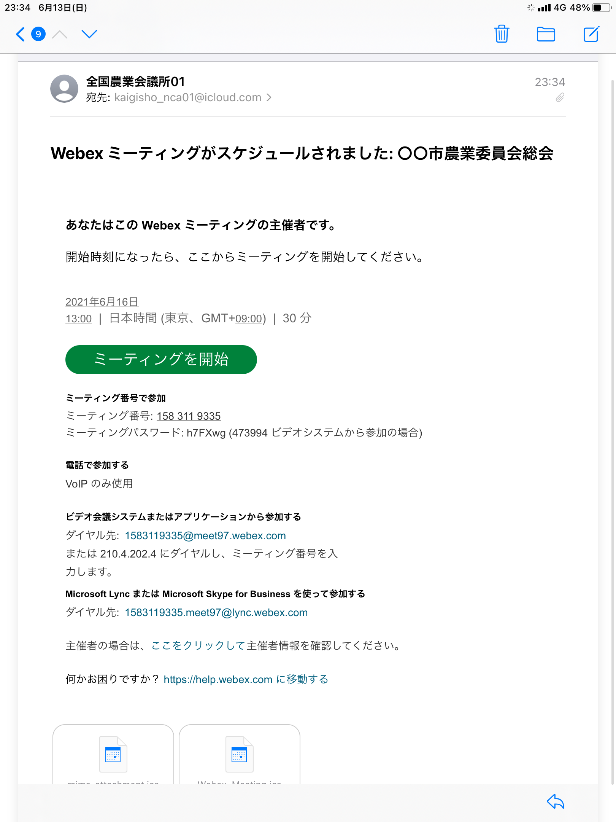
②－１「Webexミーティングがスケジュールされました」というメールが届けば設定は完了です。

Slide 11
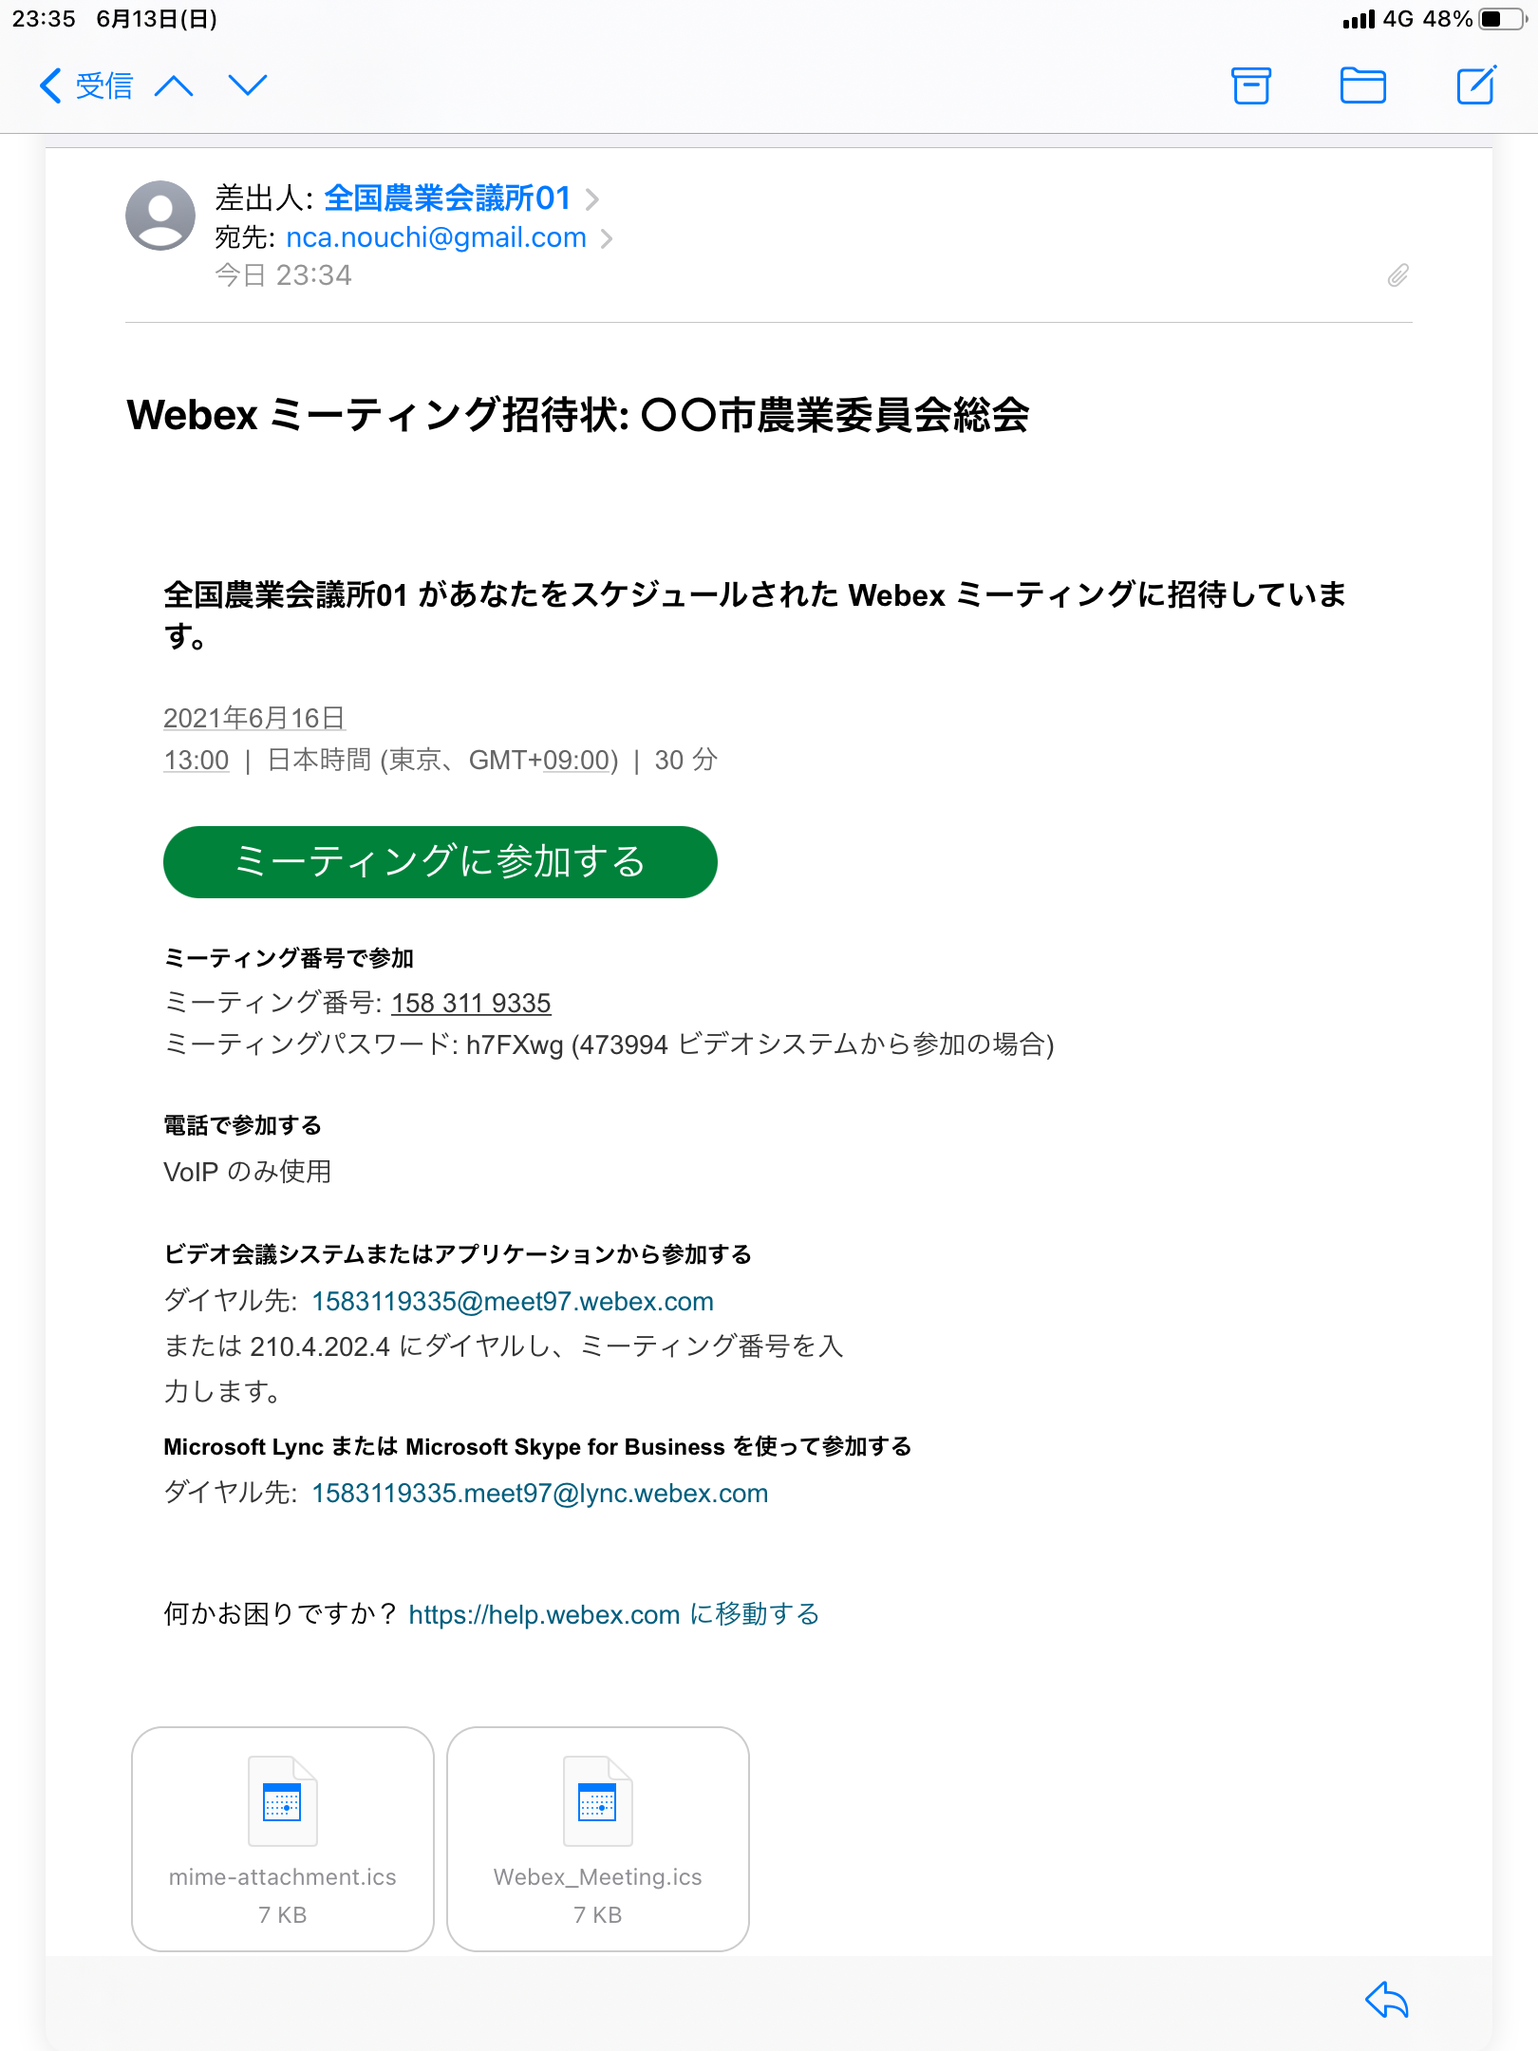
②－２参加者の皆様には「Webexミーティング招待状」が届きます。

Slide 12
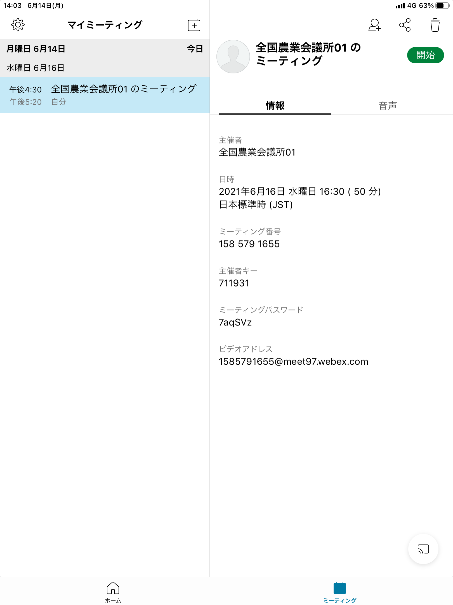
Ⅲ．会議を開催する
①「開始」ボタンを押して会議を開催してください。
※ 開始前、参加者の皆さんは待機となるので早めに開始することを推奨します。

Slide 13
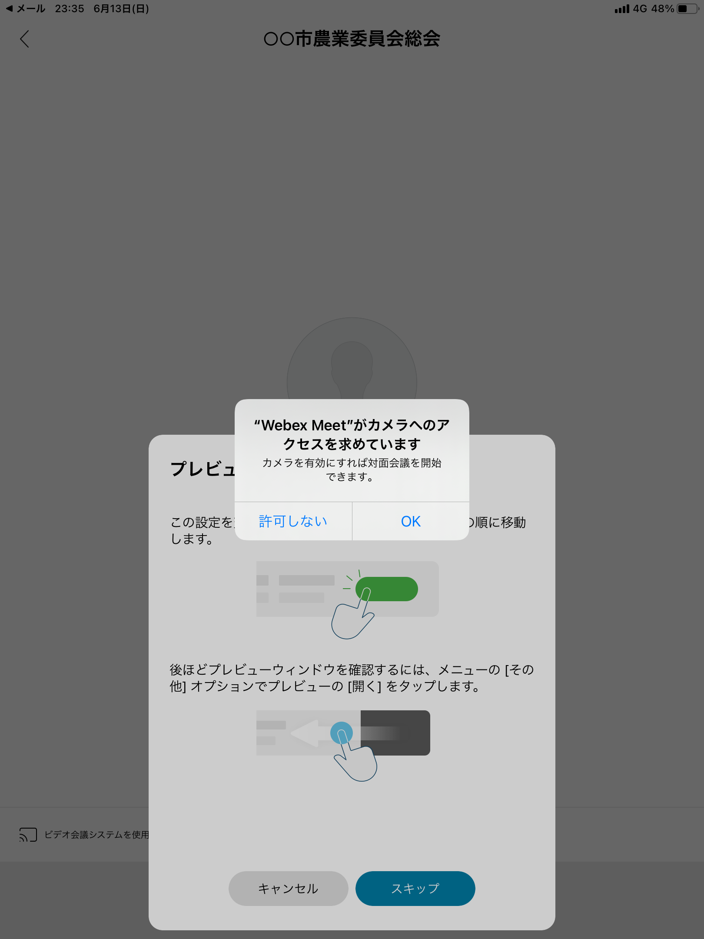
②ー１カメラへのアクセスを「OK」にします

Slide 14
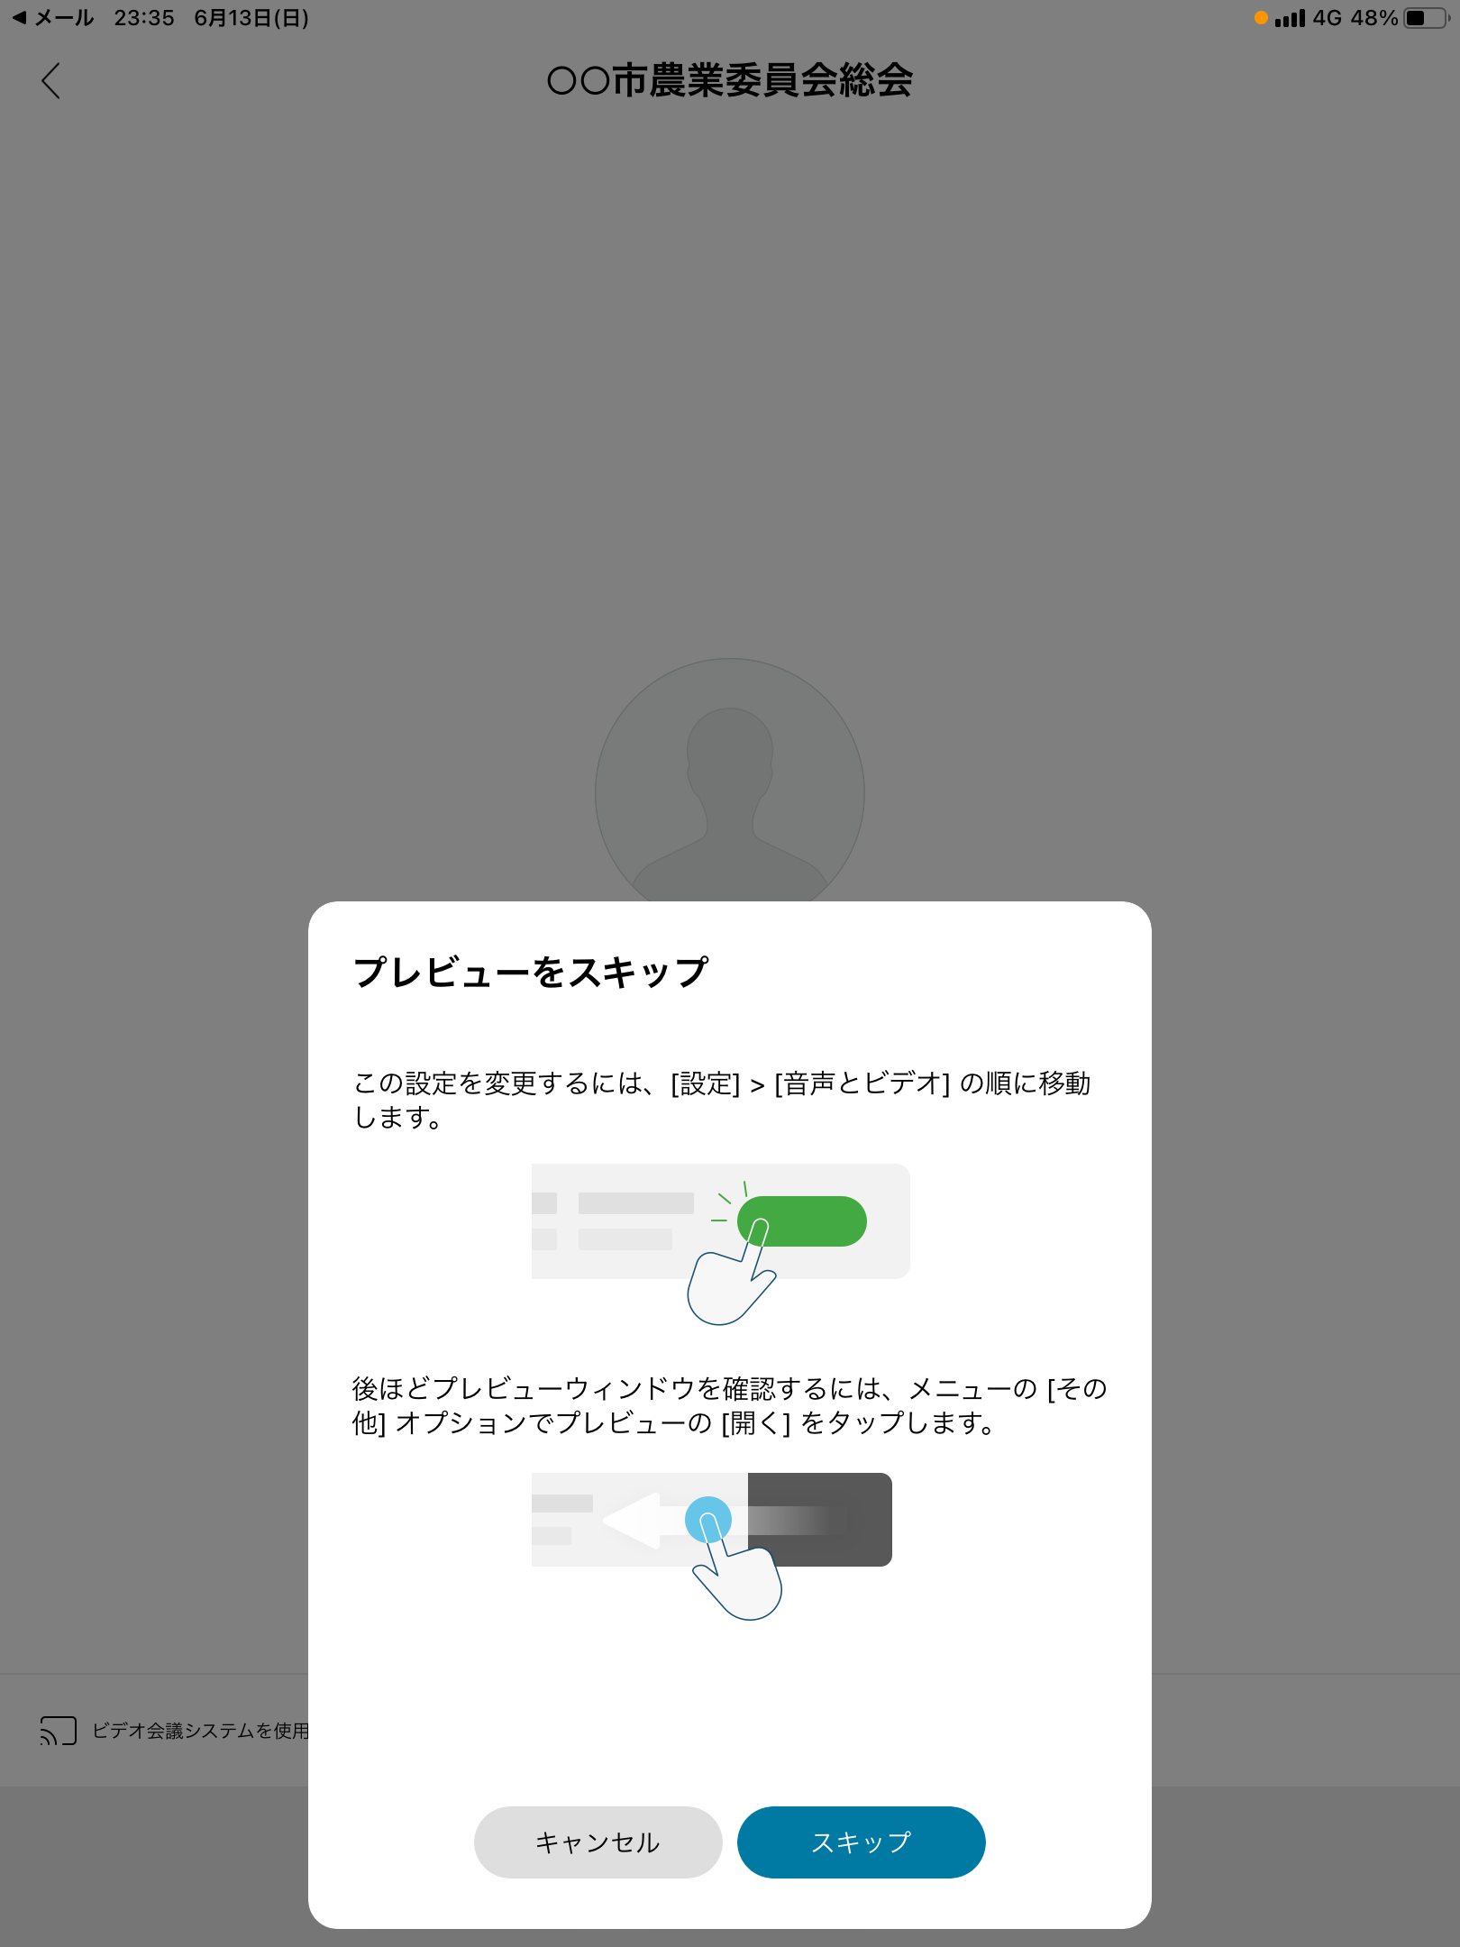
②－２プレビューをスキップで「スキップ」を選択します

Slide 15
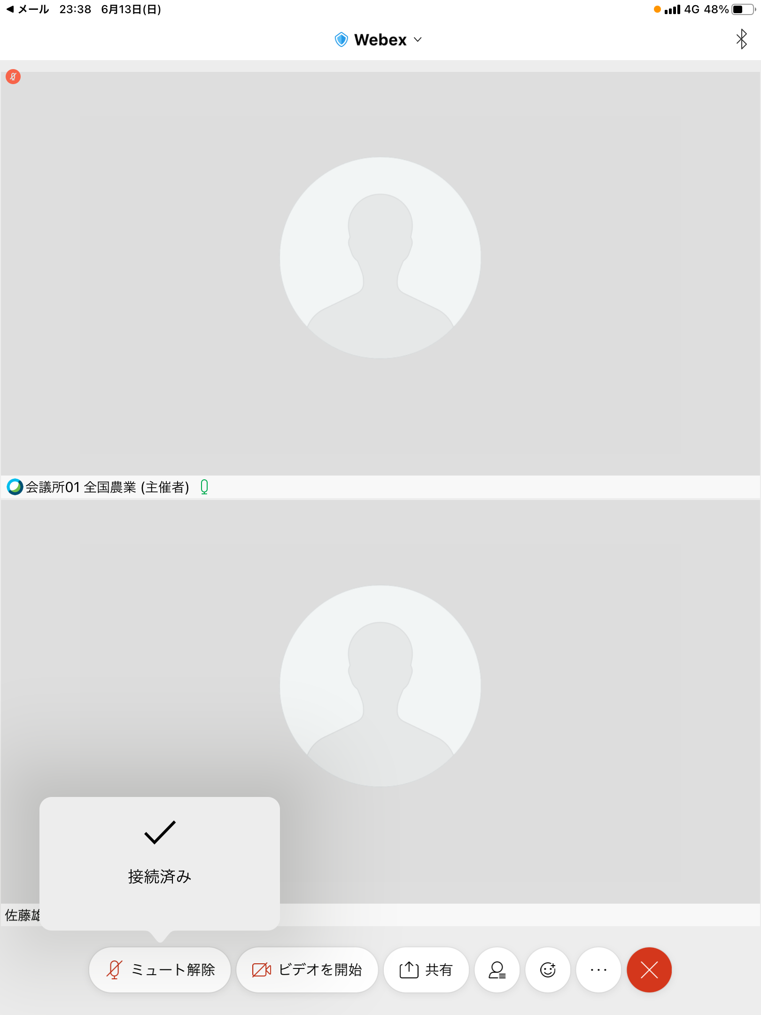
Ⅱ．会議における設定について
ⅰ）音声・映像のオンオフ
①音声・映像は左下の「ミュート」、「ビデオを開始」によりオンオフを切り替えることができます。
相手に自分の声と映像が届いている
相手に自分の声と映像が届いていない
話しても相手に聞こえない

Slide 16
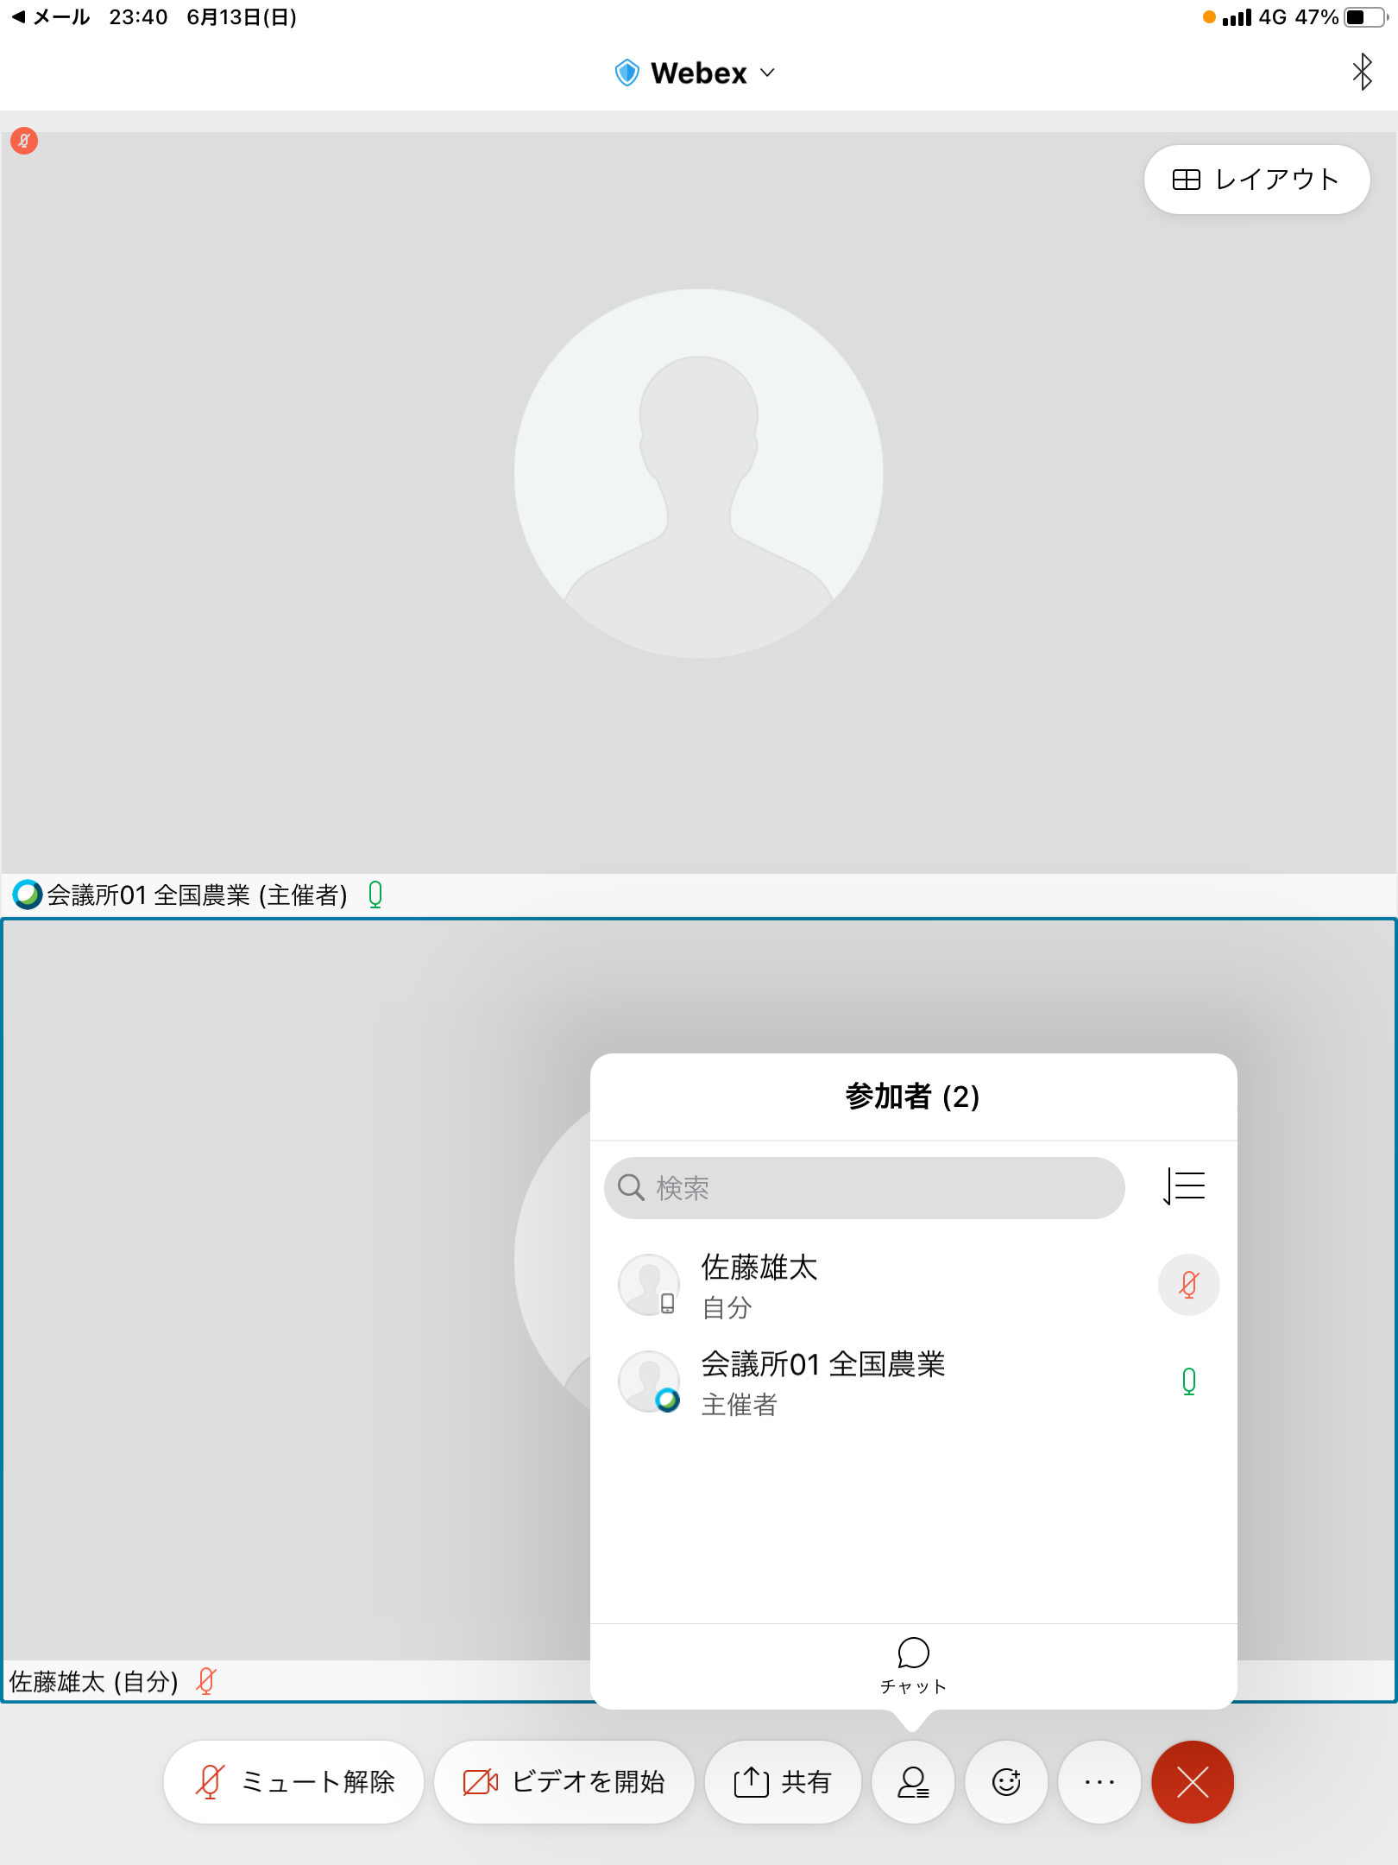
Ⅱ．会議における設定について
ⅱ）チャット機能
①相手にメッセージを送る場合はチャット機能を活用します。「参加者」ボタンを押し、チャットを選択します。

Slide 17
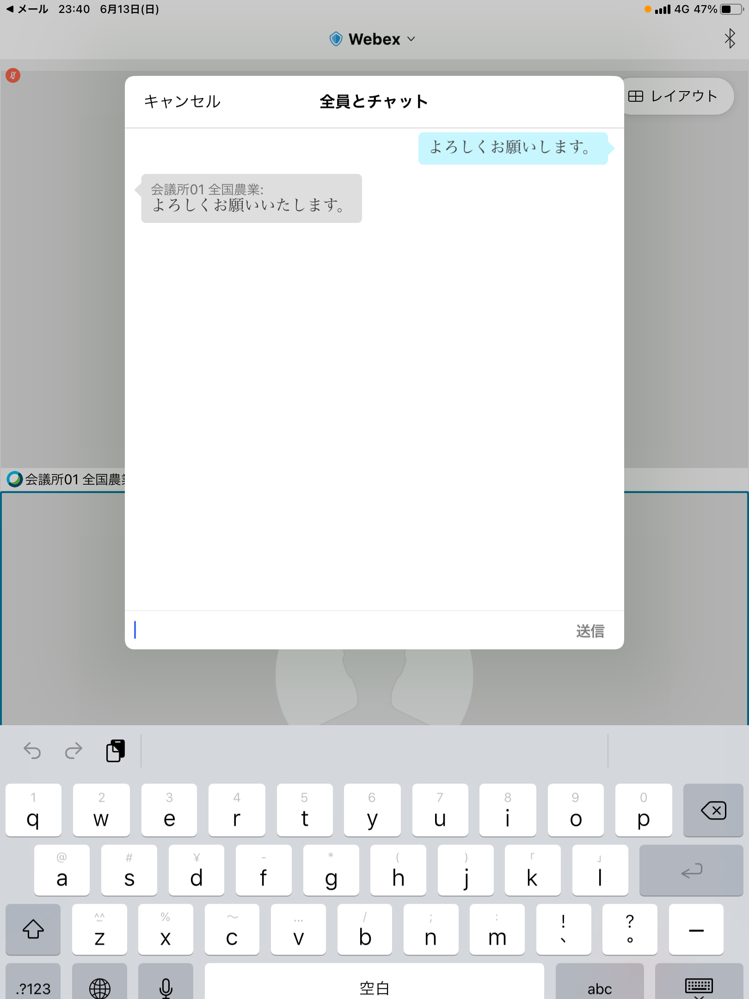
Ⅱ．会議における設定について
ⅱ）チャット機能
②送りたい内容を枠内に入力し、「送信」を押してください。

Slide 18
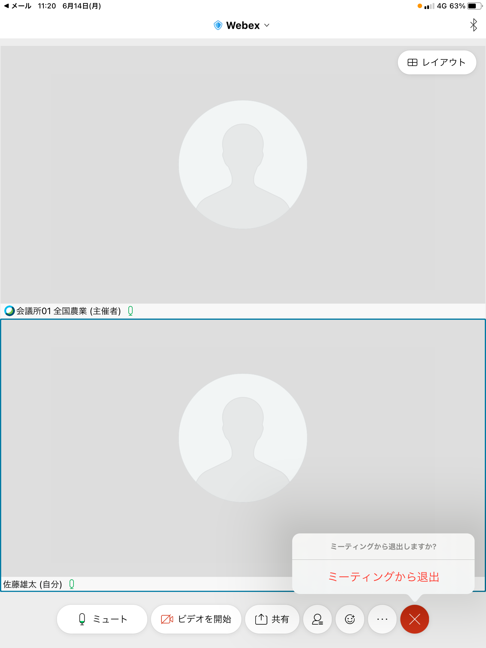
Ⅱ．会議における設定について
ⅲ）会議から退出する場合
①会議から退出する場合「×」をおして「ミーティング」から退出を選択します。

